Slide 1
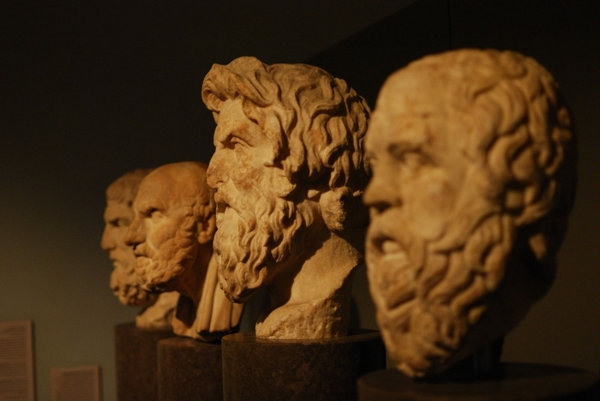
Если Вы думаете, что Вы не смеете,
Вы не посмеете никогда.
Если Вам нравится побеждать, но Вы думаете,
Что не сможете победить,
Вы наверняка потерпите поражение.
Если Вы считаете, что Вы проиграете, Вы уже проиграли.
Если Вы считаете, что Вас оставляют позади, это так и есть.
Потому что во всем мире успех начинается с воли человека.
Ваши мысли и стремления должны лететь высоко,
Чтобы дать Вам подняться.
Адам Джексон.

Slide 2
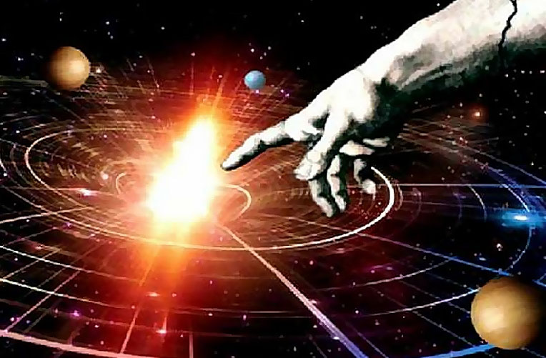
ФИЗИКА И НАУЧНЫЙ МЕТОД ПОЗНАНИЯ

Slide 3
Что и как изучает физика?
Физика исследует:
механические, тепловые, электрические, световые явления , а также строение вещества.
Задачей физики является поиск законов, с помощью которых можно объяснять и предсказывать широкий круг явлений.

Slide 4
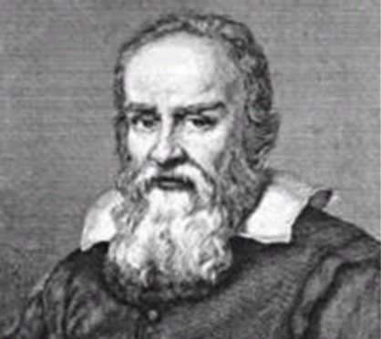
Что и как изучает физика?
Физика – опытная (экспериментальная) наука.
Важной особенностью физики как науки является широкое использование математики.
«Книгу природы» можно
познать, только если знаешь
язык, на котором она написана,
и язык этот – математика.
Галилео Галилей

Slide 5
Что и как изучает физика?
При изучении физики привычные слова, используемые в разговорной речи, приобретают иной смысл, они становятся научными терминами.
Превращая слово в термин, ученые вспоминают иногда о юморе и поэзии. Например, есть научные термины «красота» и «очарование», которые обозначают вполне определенные свойства «кварков», из которых состоят мельчайшие частицы вещества.

Slide 6
Научный метод познания.
наблюдение
Для формулировки гипотезы, постановки эксперимента и объяснения его результатов необходимо построить модель данного явления или процесса — упрощенное, схематизированное представление о нем, в котором выделены наиболее важные черты.
гипотеза
эксперимент
Полностью устранить в эксперименте «помехи», как правило, не удается. Но при рассмотрении результатов эксперимента иногда можно догадаться, что должно было бы наблюдаться в «идеальной» ситуации — если бы все помехи были устранены. Эта идеальная ситуация и называется «научной идеализацией». Именно она позволяет увидеть простоту законов, таящихся за внешней сложностью явлений.
закон
F = mg
теория

Slide 7
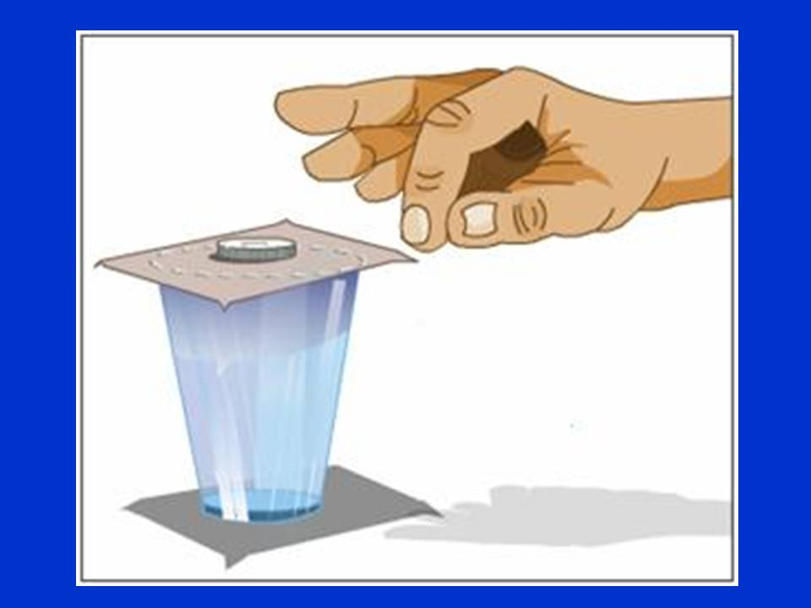
Научный метод познания.
Хорошим примером научной идеализации является так называемое «свободное тело», то есть тело, на которое совершенно не действуют другие тела.
Совершенно свободных тел, конечно, не существует: даже галактики взаимодействуют друг с другом на огромных расстояниях. Однако, мысленно продолжив закономерность, обнаруженную на опытах с реальными телами, можно представить тело, которое совершенно не взаимодействует ни с какими другими телами.
Размышления о том, как будут двигаться такие тела, привели Галилея к открытию закона инерции .

Slide 8
Научный метод познания.
Гипотеза о закономерности в протекании физических явлений, подтвержденная экспериментом, становится физическим законом.
Вся совокупность законов, описываемых широкий круг явлений, называется научной теорией . Например, законы Ньютона составляют содержание одной из первых физических теорий — классической механики.
Наряду с законами научная теория содержит определения основных физических величин и понятий, с помощью которых формулируются законы этой теории. Очень важно, чтобы все определяемые в данной физической теории величины могли быть измерены, поскольку только сравнением с опытом может быть установлена справедливость физических законов и теорий.

Slide 9
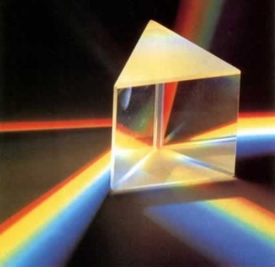
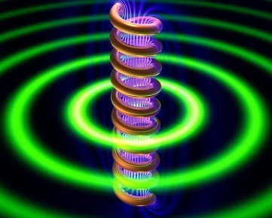
Научный метод познания.
Метод научного познания | Характеристика метода | Применение
Наблюдение
Эксперимент
Моделирование
Кто быстрее?
10
5
рублей
Что тяжелее?
копеек

Slide 10
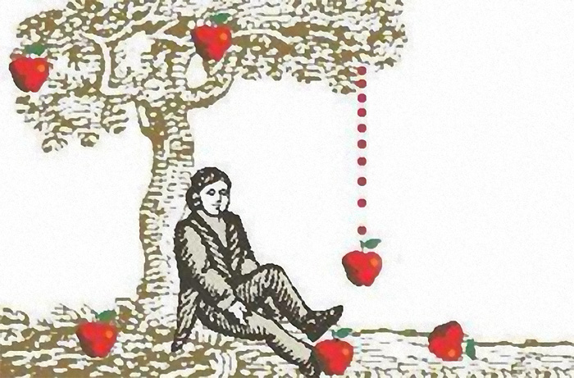
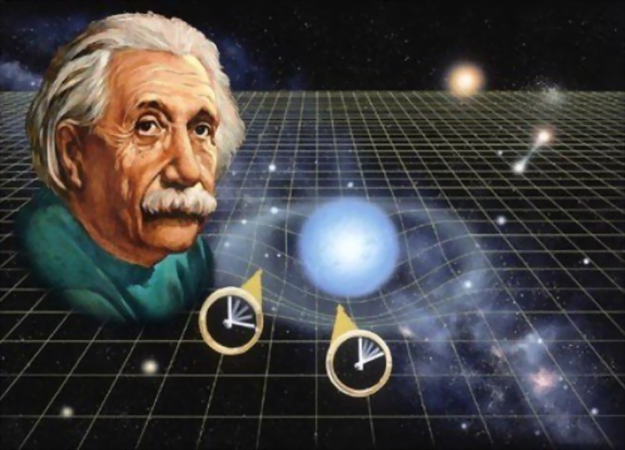
Границы применимости физических законов и теорий.
Например: классическая механика,
основанная на трех законах Ньютона
и законе всемирного тяготения ,
справедлива только при движении тел
со скоростями, намного меньшими скорости
света.
Если же скорости тел становятся сравнимыми со скоростью света (например, удаленные от нас космические объекты или элементарные частицы в ускорителях), предсказания классической механики становятся неправильными. Тут в «игру» вступает специальная теория относительности , созданная в начале 20-го века Эйнштейном.

Slide 11
Вещество состоит из мельчайших частиц, между которыми существуют несколько видов фундаментальных взаимодействий.

Slide 12
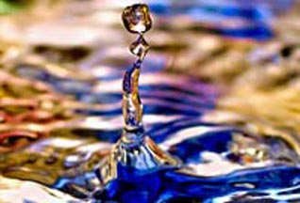
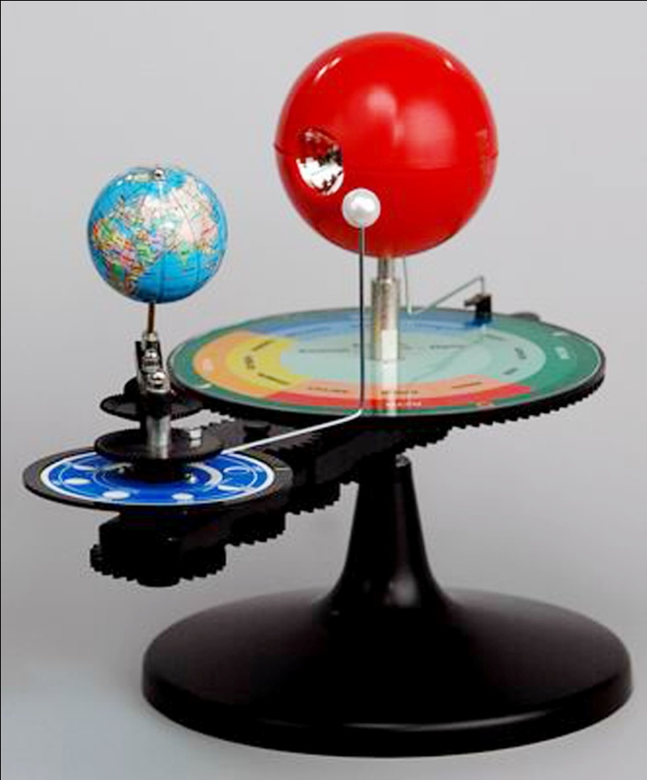
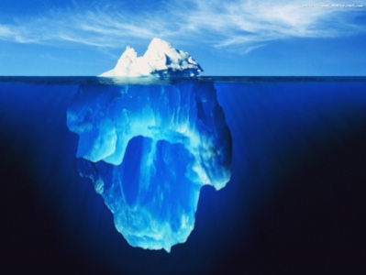
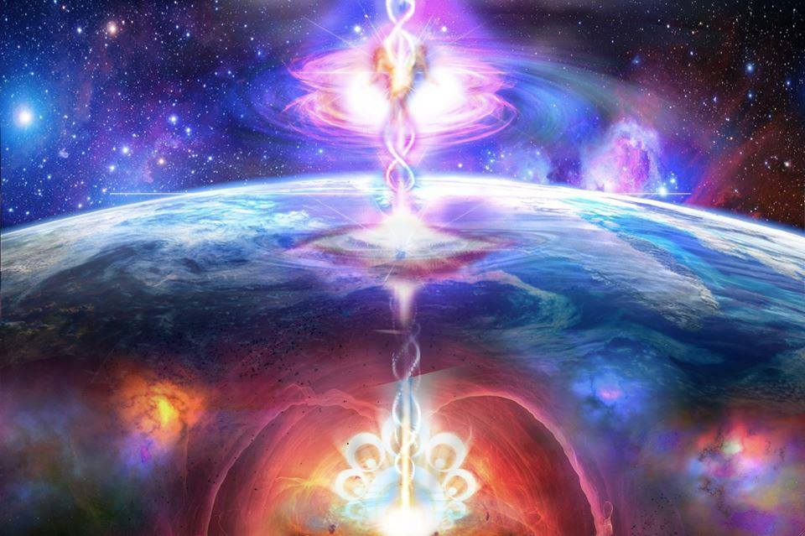
Где используются физические знания и методы?
Физические знания и методы рождают новые науки, например, биофизику, геофизику, астрофизику.

